Slide 1
第一期
能落地的前端团队管理经验

Slide 2
管理经验
01
02
03
04
前言
团队
自己
下一步
所在行业、公司业务、规模
团队梯队、技术布局、组员成长、阶段性技术建设、汇报、空降处理
知识体系、面临的困境、解除困境的方法论、如何落地
《前端深水区怎么走》

Slide 3

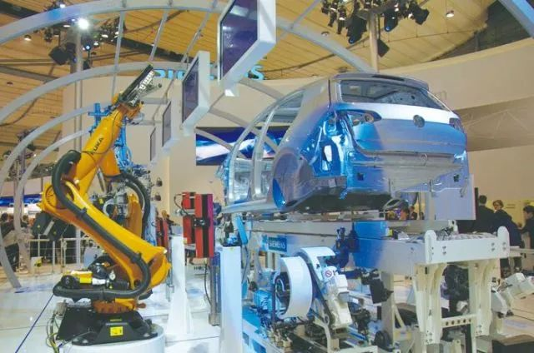

前言
可落地的团队管理方法论
前端现状
所在行业
公司业务&规模
生产效率的提高，会把之前重复的工作自动化、智能化
现代框架接入正在淘汰一批
对于二三线城市的前端来说，未来职业规划困惑更大
实体行业的业务普遍相通，复杂且重要
此行业做功能需要更专业、更严谨
优点：国家在大力扶持，并且以后中国要想做强，实体经济少不了
缺点：目前行业主要是政府引导
开发人员130人左右，二三线城市做工业互联网行业的一线品牌
软硬件都有产品
两个后端组内斗严重，浪费了公司19年发力的一年

Slide 4
团队
可落地的团队管理方法论
1. 捋清前端梯队
2. 做适合团队和行业的技术布局
3. 指导各层次组员成长
4. 团队整体做阶段性建设
5. 如何向上汇报
6. 空降管理怎么解

Slide 5
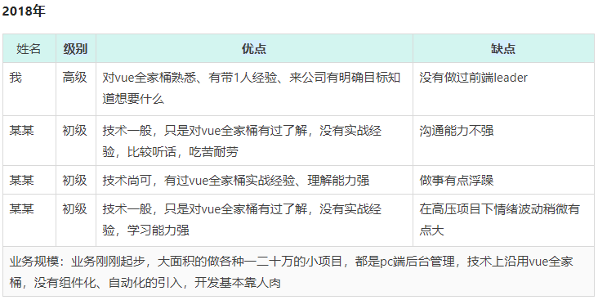
18年前端梯队
可落地的团队管理方法论

Slide 6
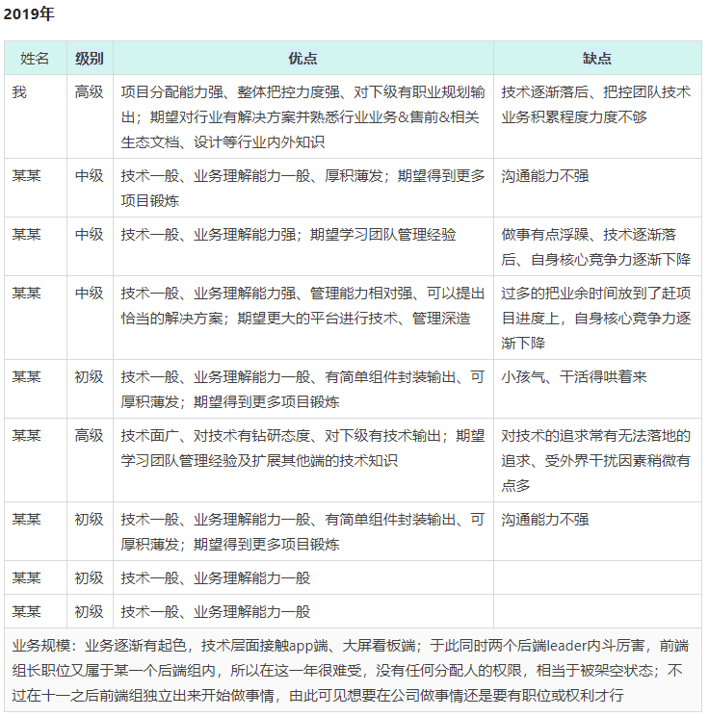
19年前端梯队
可落地的团队管理方法论

Slide 7
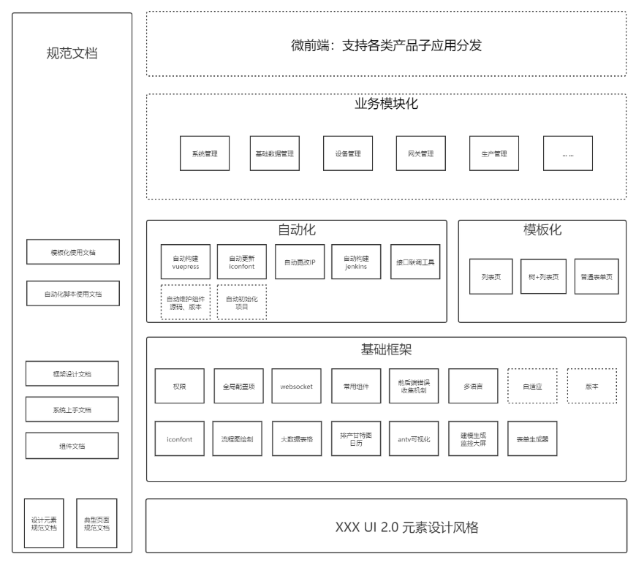
20年架构图
可落地的团队管理方法论

Slide 8
技术布局
可落地的团队管理方法论
第一步：统一技术，整合前端组对技术框架的认知
第二步：拓展提效，利用组件化、模板化、自动化节省人力成本，做更多的事
第三步：储备技术资源，打开眼界，想办法打通前后端上下游

Slide 9
组员培养
可落地的团队管理方法论
初级：工作内指导、工作外引导
中级：引导技术深入、培养项目管理能力
高级：技术搭配、指导人员管理经验，达到1+1>2的效果

Slide 10
团队阶段性建设
可落地的团队管理方法论
年计划
人员分配方案
年计划
基建可落地计划方案
预计完成度
前端半年或一年一个迭代周期，leader的布局必须高于组内每一个成员
季度计划
季度计划里程碑（鱼骨图）
季度计划
阶段性基建可落地方案
人员输出计划及调整计划
根据自己公司实际情况，得到拆分成季度计划最合适，但是需要在整个过程中复盘
code review
复盘
计划与结果比对
月度复盘

Slide 11
向上汇报
可落地的团队管理方法论
1. 工作内外有反馈
2. 工作内外给结论
3. 认同公司&部门发展方向
4. 听话

Slide 12
空降怎么办
可落地的团队管理方法论
摸清前端每个组员底细，了解性格、代码等各方面能力
制定计划逐步改善组内环境
处理完不成任务还捣乱的人

Slide 13
我下一步发展
可落地的团队管理方法论
时间管理
技术方案落地
知识体系
业务理解
管理手段
困境
方法论
汇报方式
思维拓展

Slide 14
《前端深水区怎么走》
可落地的团队管理方法论
《第一期：能落地的前端团队管理经验》
《第二期：适合公司业务的基础框架讲解》
《第三期：带你一起实现文档化、组件化、模板化、自动化、监控体系建设》
《第四期：跟我一起研究微前端qiankun》
《第五期：微前端在我们公司的实际项目中如何落地》
《第六期：最终梳理，看看进入深水区之后怎么办》

Slide 15
THANKS!

